Slide 1
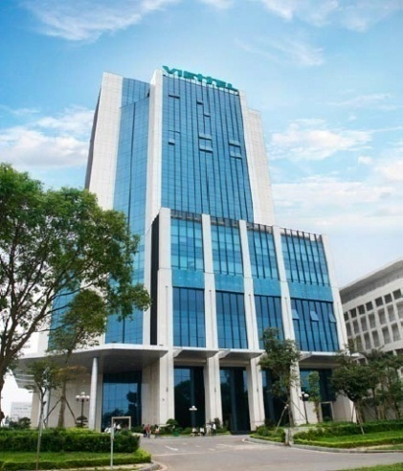

BÁO CÁO KẾT QUẢ TRIỂN KHAI ĐỀ ÁN A1
42

Slide 2
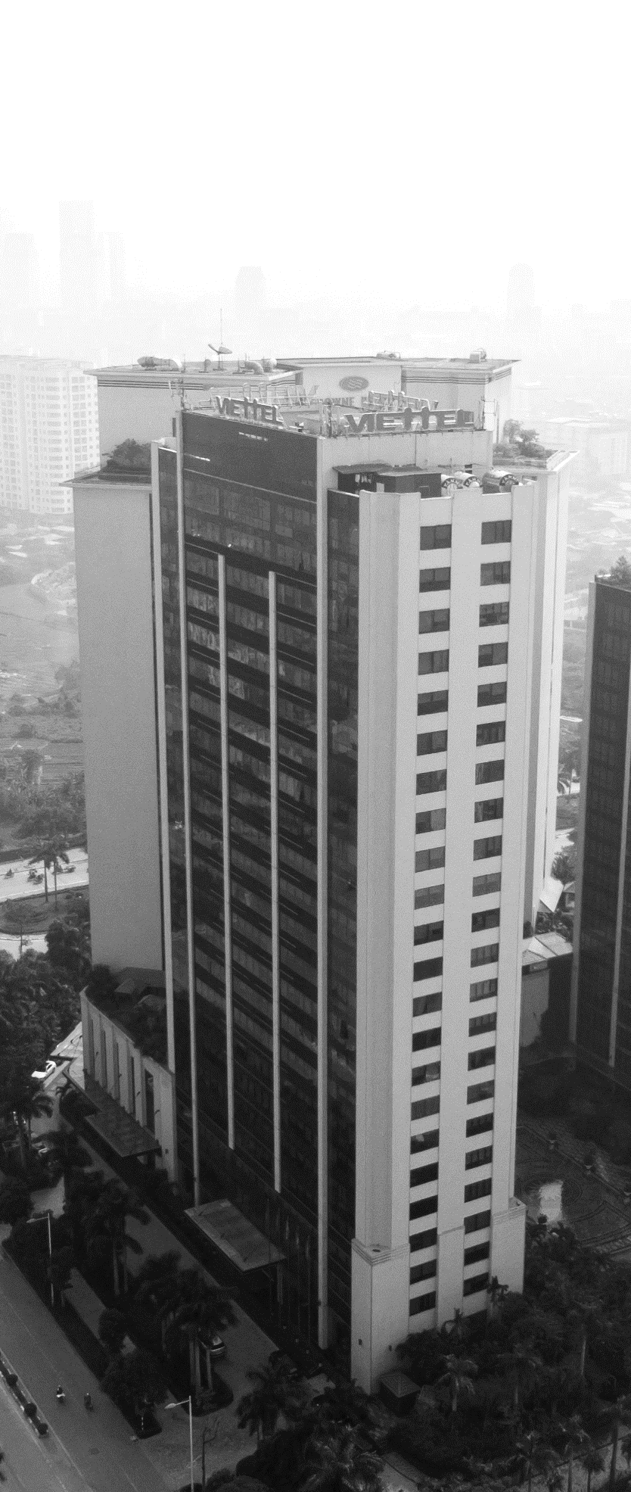
MỤC LỤC
3
KẾT QUẢ
Thực hiện đề án A1
1
NHIỆM VỤ
A1 được giao
4
MỤC TIÊU MỚI VÀ LỘ TRÌNH
Đến năm 2020
2
CÁCH LÀM
Của Viettel
5
ĐỀ XUẤT
KIẾN NGHỊ
43

Slide 3
01
NHIỆM VỤ A1 ĐƯỢC GIAO
44

Slide 4
1.1. CƠ SỞ TRIỂN KHAI NHIỆM VỤ
1
4
Kết luận số 633-KL/QUTW ngày 11/09/2014
Quyết định số 296/QĐ-TM ngày 07/03/2017
của Quân ủy Trung ương giao cho Tập đoàn Viettel nghiên cứu, thiết kế, chế tạo và sản xuất tên lửa hành trình đối hạm tầm trung.
của BTTM về việc thu hồi 52,4ha đất quốc phòng do Tổng cục CNQP quản lý tại xã Phúc Thuận, thị xã Phổ Yên, tỉnh Thái Nguyên giao cho Tập đoàn VTQĐ quản lý để sử dụng vào mục đích quốc phòng
2
Quyết định số 127/QĐ-TTg ngày 23/01/2015
Nghiên cứu, thiết kế, chế tạo và sản xuất tên lửa hành trình đối hạm tầm trung Việt Nam (Đề án A1)
5
Quyết định số 501/QĐ-BQP ngày 25/02/2017
của Trung tướng Phan Văn Giang, Thứ trưởng BQP về việc thành lập Viện Hàng không Vũ trụ Viettel
3
Quyết định số 551/QĐ-TM ngày 27/03/2015
của BTTM về việc thu hồi đất quốc phòng hiện do QC PK-KQ quản lý tại sân bay Miếu Môn, thành phố Hà Nội giao cho Tập đoàn VTQĐ quản lý, sử dụng vào mục đích quốc phòng
45

Slide 5
1.1. CƠ SỞ TRIỂN KHAI NHIỆM VỤ (tiếp)
* Kết luận của Thường vụ QUTW (số 633-KL/QUTW ngày 11/09/2014)
1. Đồng ý chủ trương giao cho Tập đoàn Viettel nghiên cứu, thiết kế, chế tạo và sản xuất tên lửa hành trình đối hạm tầm trung Việt Nam. Đây vừa là vinh dự, vừa là trách nhiệm chính trị lớn đối với tập thể lãnh đạo, chỉ huy và đội ngũ cán bộ chuyên môn của Tập đoàn Viettel. Giao lãnh đạo chỉ huy Tập đoàn Viettel làm tốt công tác quán triệt, giáo dục tạo sự nhất trí và quyết tâm cao trong đơn vị nhằm thực hiện tốt nhiệm vụ được giao. Quá trình thực hiện nhiệm vụ, nếu có khó khăn, vướng mắc kịp thời báo cáo Thường vụ QUTW, Bộ trưởng BQP và Thủ tướng Chính phủ giải quyết
46

Slide 6
1.1. CƠ SỞ TRIỂN KHAI NHIỆM VỤ (tiếp)
* Kết luận của Thường vụ QUTW (số 633-KL/QUTW ngày 11/09/2014)
2. Giao Tập đoàn Viettel sớm xây dựng hoàn chỉnh Đề án với sản phẩm mục tiêu trước mắt là tên lửa hành trình đối hạm tầm trung có tính năng tương đương với tên lửa Kh-35EV để lắp trên các tàu chiến của Hải quân, tiến tới từng bước trang bị cho lực lượng không quân và lực lượng tác chiến trên bờ để báo cáo Thường vụ QUTW trước khi trình Thủ tướng Chính phủ xem xét phê duyệt. Mục tiêu đến 2020, có tên lửa đối hạm tầm trung mang thương hiệu Việt Nam. Đề nghị Chính phủ: Sau khi sản phẩm thành công, Chính phủ sẽ đặt hàng để Tập đoàn Viettel sản xuất và cung cấp cho BQP số lượng từ 800 đến 1000 quả tên lửa với giá thấp hơn 20% so với giá thị trường
47

Slide 7
1.1. CƠ SỞ TRIỂN KHAI NHIỆM VỤ (tiếp)
* Kết luận của Thường vụ QUTW (số 633-KL/QUTW ngày 11/09/2014)
3. Giao BTTM xem xét, quyết định giao khu đất có diện tích khoảng 100ha tại xã Yên Bình, huyện Thạch Thất, thành phố Hà Nội cho Tập đoàn Viettel quản lý, sử dụng để xây dựng cơ sở hạ tầng của Đề án
* Quyết định của Thủ tướng chính phủ (số 127/QĐ-TTg ngày 23/01/2015)
Giao Tập đoàn Viettel chủ trì thực hiện Đề án A1
48

Slide 8
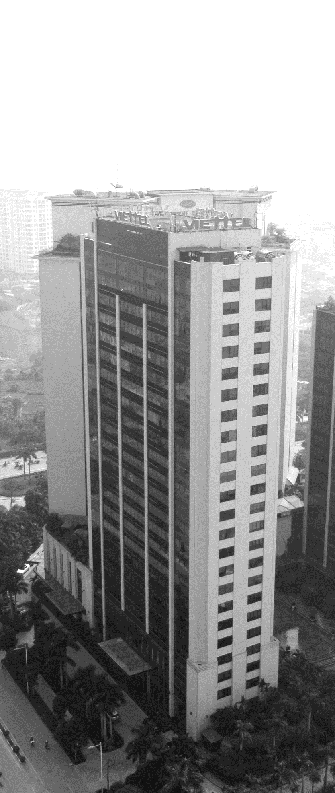
1.2. MỤC TIÊU ĐỀ ÁN A1
Mục tiêu chung
Xây dựng nền công nghệ tên lửa gồm đội ngũ cán bộ khoa học ưu tú, công nhân tay nghề cao
Hệ thống các cơ sở nghiên cứu, các nhà máy sản xuất, các cơ sở công nghệ phụ trợ làm nền tảng để phát triển và làm chủ nền công nghệ quốc phòng hiện đại, đảm bảo an ninh quốc phòng cũng như phát triển kinh tế đất nước.
Mục tiêu cụ thể
Nghiên cứu, thiết kế, chế tạo và sản xuất tên lửa hành trình đối hạm tầm trung Việt Nam. Bao gồm:
Quả đạn đặt trong ống phóng (sau đây gọi tắt là quả đạn VCM-01)
Hệ thống bệ phóng
Hệ thống điều khiển tên lửa.
49

Slide 9
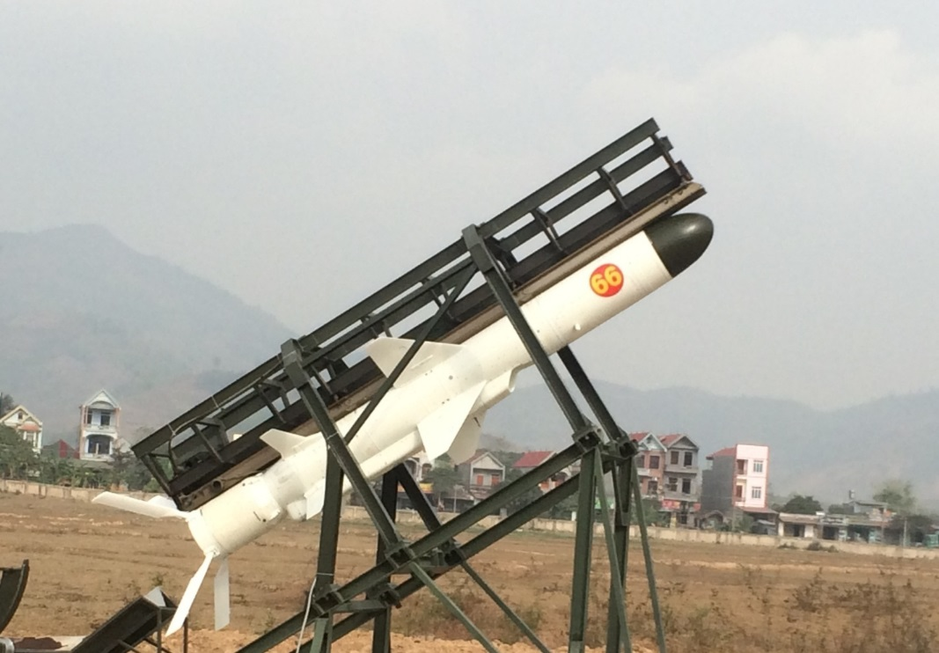
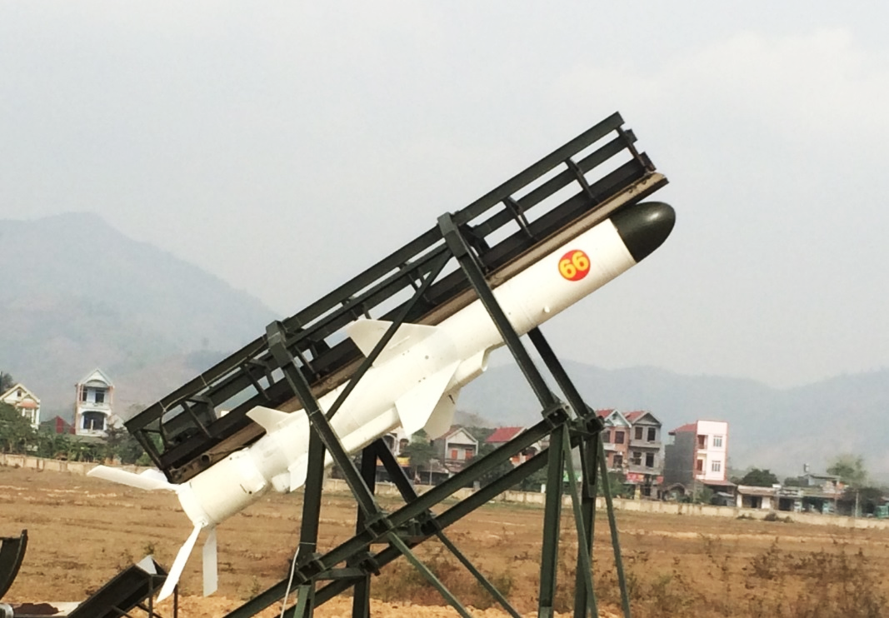
1.3. THÔNG SỐ KỸ THUẬT CỦA QUẢ ĐẠN VCM-01
Tầm bắn: 130 km
Chiều dài: 4,5 m
Khối lượng đầu nổ: 145 kg
Đường kính: 0,42 m
Khối lượng quả đạn: 590 kg
Sải cánh nâng: 1,33 m
Vận tốc: 1.000 km/h (0,8 M)
50

Slide 10
1.4. KẾ HOẠCH ĐƯỢC GIAO
Giai đoạn 1 (2015 - 2020)
2017: Hoàn thành tổ hợp VCM-01 đầu tiên do Viettel thực hiện
2018: Hoàn thành tổ hợp VCM-01 thứ 2 theo mô hình hợp tác Quốc tế
2019: Sản xuất loạt “0”, 60÷80 quả VCM-01
Giai đoạn 2 (sau 2020)
Cung cấp cho BQP 800-1.000 quả VCM-01
Phát triển phiên bản mới tầm bắn 300km (VCM-02)
51
Notes:
Đối lại bố cục
Hiện rõ chi tiết, giai đoạn nhỏ bớt đi

Slide 11
02
CÁCH LÀM CỦA VIETTEL
52

Slide 12


2. CÁCH LÀM CỦA VIETTEL
95%
1. Tự làm chủ Thiết kế hệ thống, làm chủ Tích hợp hệ thống, làm chủ Công nghệ lõi (về mô phỏng, xử lý tín hiệu/thông tin, gia công vật liệu, chế tạo), kết hợp chuyển giao công nghệ từng phần, thuê chuyên gia.
2. Các công ty lớn thường là công ty tích hợp, không chuyển giao công nghệ.
Công nghệ lõi thường nằm ở các công ty nhỏ, nhóm nhỏ, Viettel tiếp cận với các công ty nhỏ, nhóm nhỏ này để nhận chuyển giao công nghệ.
3. Tự nghiên cứu, làm chủ đạt được 95%, hợp tác để chuyển giao công nghệ cho 5% còn lại.
53

Slide 13


2. CÁCH LÀM CỦA VIETTEL
4. Nghiên cứu, làm chủ công nghệ cao trong dân sự, đưa vào ứng dụng trong quân sự.
5. Xây dựng các phòng thí nghiệm sử dụng các công cụ mô phỏng tính toán phục vụ nghiên cứu thiết kế, thử nghiệm nhằm nhanh chóng hoàn thiện sản phẩm.
6. Phát triển, thử nghiệm quả đạn từ nhỏ đến lớn để nhanh chóng kiểm chứng thiết kế và công nghệ, nhằm bộc lộ các vấn đề khó, tìm chuyên gia giỏi cùng giải quyết.
54

Slide 14


2. CÁCH LÀM CỦA VIETTEL
7. Tập trung nghiên cứu, làm chủ các CNL các trang thiết bị khó mua trên thị trường. Còn lại các thiết bị và linh kiện bán phổ biến trên thị trường thì đặt mua.
8. Áp dụng cơ chế linh hoạt của doanh nghiệp để tuyển dụng nhân sự chất lượng cao trong và ngoài nước.
9. Xây dựng mạng lưới các chuyên gia giỏi trên thế giới.
55

Slide 15
03
KẾT QUẢ THỰC HIỆN
ĐỀ ÁN A1
56

Slide 16
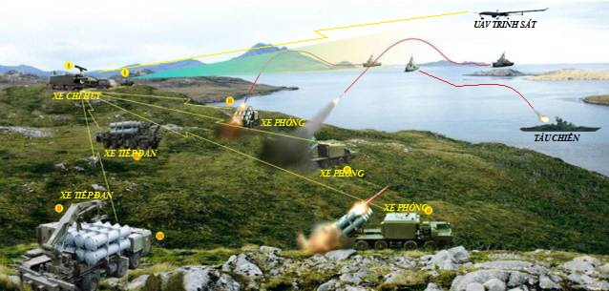
3.1. KẾT QUẢ LÀM CHỦ THIẾT KẾ HỆ THỐNG
Tổ hợp tên lửa bao gồm
Quả đạn
Hệ thống phóng
- Ống phóng trên xe/tàu
- Hệ thống điều khiển phóng (tương đương hệ thống KACY trên tàu Gepard/Molniya*).
Hệ thống chỉ thị mục tiêu: UAV, ra đa**
Các thành phần phụ trợ:
xe nạp, xe đảm bảo kỹ thuật**
* Hệ thống KACY được trang bị trên xe / tàu
** Hệ thống chỉ thị mục tiêu và các thành phần phụ trợ không trình bày trong báo cáo này
57
Notes:
Bỏ ảnh
Làm lại chú thích

Slide 17

3.1. KẾT QUẢ LÀM CHỦ THIẾT KẾ HỆ THỐNG
Đã làm chủ 100% Thiết kế hệ thống
TT | CÔNG VIỆC | NỘI DUNG | KQ
1 | Xác định các mô đun, thành phần con của quả đạn | Đã xác định 09 mô đun và 31 thành phần con
2 | Tính toán thiết kế, xác định đầu vào-đầu ra của các mô đun và các thành phần con | Tính toán thiết kế, xác định đầu vào-đầu ra của 09 mô đun và 31 thành phần con
3 | Thiết kế, tối ưu cấu hình quả đạn | Đã thiết kế cấu hình, mô phỏng khí động, phối trí quả đạn, thiết kế động lực và tính toán động học bay và tối ưu cấu hình quả đạn
4 | Lựa chọn công nghệ, giải pháp kỹ thuật | Đã lựa chọn công nghệ, giải pháp cho 09 mô đun và 31 thành phần con
58

Slide 18
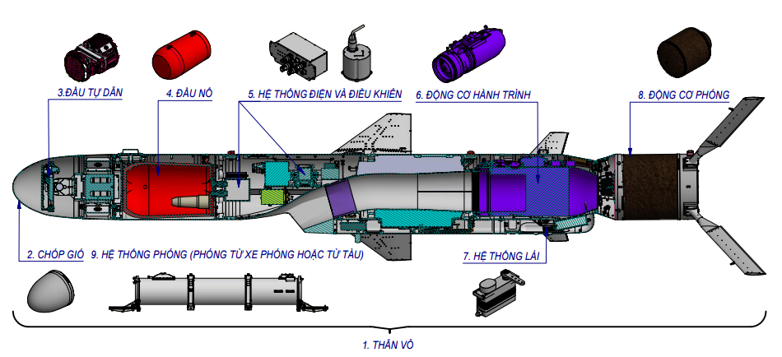
3.1. KẾT QUẢ LÀM CHỦ THIẾT KẾ HỆ THỐNG
Xác định 09 mô đun và 31 thành phần con của quả đạn VCM-01 và của hệ thống phóng
59

Slide 19
3.1. KẾT QUẢ LÀM CHỦ THIẾT KẾ HỆ THỐNG
Xác định 09 mô đun và 31 thành phần con của quả đạn VCM-01 và hệ thống phóng
TT | THÀNH PHẦN | CÁC THÀNH PHẦN CON | NỘI DUNG LÀM CHỦ | THỜI GIAN THỰC HIỆN
1 | Thân vỏ | 1. Thân (1) | Làm chủ 100% thiết kế, chế tạo trong nước | 06/2017
 |  | 2. Cánh nâng, cánh lái, cánh ổn định (2)
 |  | 3. Đường tiến khí (3)
2 | Chóp gió | 1. Chóp gió (4) | Làm chủ 100% thiết kế, chế tạo trong nước | 12/2017
3 | Đầu tự dẫn | 1. Anten và đường truyền siêu cao tần (5) | Làm chủ 100% thiết kế, chế tạo trong nước | 12/2017
 |  | 2. Thiết bị thu phát (6) |  | 06/2017
 |  | 3. Thiết bị điều khiển anten (7) |  | 06/2017
 |  | 4. Thiết bị xử lý tín hiệu (8) |  | 06/2018
4 | Đầu nổ | 1. Cơ cấu bảo hiểm kích nổ (9) | Đặt hàng trong nước | 06/2018
 |  | 2. Ngòi nổ (10)
 |  | 3. Thuốc nổ (11)
 |  | 4. Thân vỏ (12)
60

Slide 20
3.1. KẾT QUẢ LÀM CHỦ THIẾT KẾ HỆ THỐNG
Xác định 09 mô đun và 31 thành phần con của quả đạn VCM-01 và hệ thống phóng
TT | THÀNH PHẦN | CÁC THÀNH PHẦN CON | NỘI DUNG LÀM CHỦ | THỜI GIAN THỰC HIỆN
5 | Hệ thống điện và điều khiển | 1. Con quay (13) | Làm chủ 100% thiết kế, chế tạo trong nước | 06/2017
 |  | 2. Máy tính trên khoang (14)
 |  | 3. Hệ thống điện (15)
 |  | 4. Hệ thống thông tin (16)
 |  | 5. Nguồn (pin nhiệt, máy phát) (17) | Đặt hàng trong nước | 06/2018
 |  | 6. Hệ thống cảm biến (GPS, ra đa đo cao, nhiệt độ, áp suất) (18) | Làm chủ 100% thiết kế, chế tạo trong nước Nhập khẩu module GPS/GLONASS thương mại | 06/2018
6 | Động cơ hành trình | 1. Động cơ phản lực (19) | Đặt hàng nước ngoài. Cần giấy phép NK | 12/2019
 |  | 2. HT điều khiển động cơ (20) |  | 06/2019
 |  | 3. HT khởi động (21) |  | 06/2019
 |  | 4. Hệ thống nhiên liệu (22) | Làm chủ ĐX | 06/2017
61

Slide 21
3.1. KẾT QUẢ LÀM CHỦ THIẾT KẾ HỆ THỐNG
Xác định 09 mô đun và 31 thành phần con của quả đạn VCM-01 và hệ thống phóng
TT | THÀNH PHẦN | CÁC THÀNH PHẦN CON | NỘI DUNG LÀM CHỦ | THỜI GIAN THỰC HIỆN
7 | Hệ thống lái | 1. Máy lái (23) | Làm chủ 100% thiết kế. Đặt hàng chế tạo nước ngoài | 06/2018
 |  | 2. Cơ cấu truyền động (24) | Làm chủ 100% thiết kế, chế tạo trong nước
8 | Động cơ phóng | 1. Cụm mồi (25) | Đặt hàng nước ngoài. Cần giấy phép NK | 06/2017
 |  | 2. Thuốc phóng (26)
 |  | 3. Buồng đốt (27)
 |  | 4. Cụm loa phụt (28)
9 | Hệ thống phóng | 1. Ống phóng/giàn phóng (29) | Làm chủ 100% thiết kế, chế tạo trong nước | 06/2017
 |  | 2. Xe phóng (30)
 |  | 3. HT điều khiển phóng (31)
62

Slide 22

3.2. KẾT QUẢ LÀM CHỦ TÍCH HỢP HỆ THỐNG
Đã làm chủ 100% Tích hợp hệ thống
Hoàn thành 79 quy trình kiểm soát chất lượng
Xây dựng cơ sở hạ tầng cho tích hợp các mô đun thành quả đạn tại công ty M3
56 quy trình
kiểm tra đầu vào
79
quy trình
11 quy trình
tích hợp hệ thống
Xây dựng quy trình bắn thử tại trường bắn TB1 và TB5
12 quy trình kiểm tra
đầu ra theo các tiêu chuẩn quân sự MIL-STD (MIL-STD-810G, MIL-F8785…), tiêu chuẩn hàng không (DO178,DO254…)
63
Notes:
Chia từ 79 ra

Slide 23
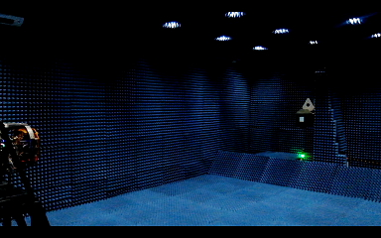
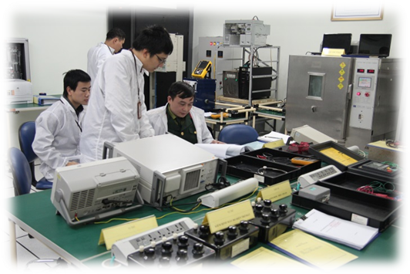
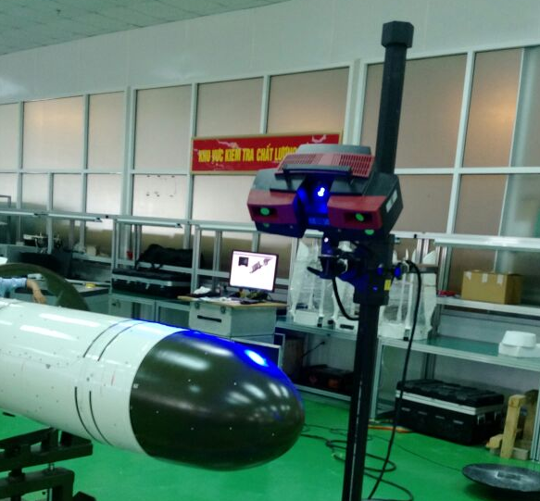
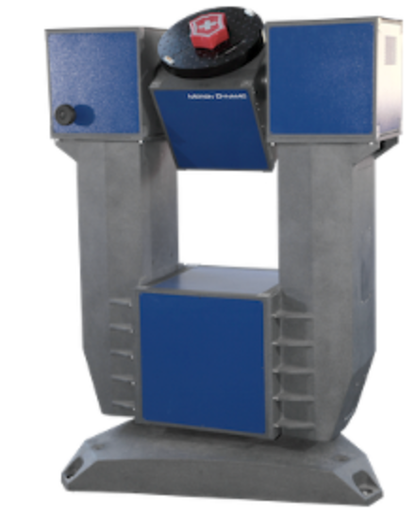
3.2. KẾT QUẢ LÀM CHỦ
TÍCH HỢP HỆ THỐNG
Buồng câm không dội
Lab điện-điên tử
Cơ sở hạ tầng phòng thí nghiệm
Hệ thống phòng thí nghiệm
Cơ sở tích hợp, sản xuất
Cơ sở nghiên cứu, thiết kế
Bàn xoay 3 trục
64
Máy GOM
Notes:
Bỏ ảnh bên trái

Slide 24
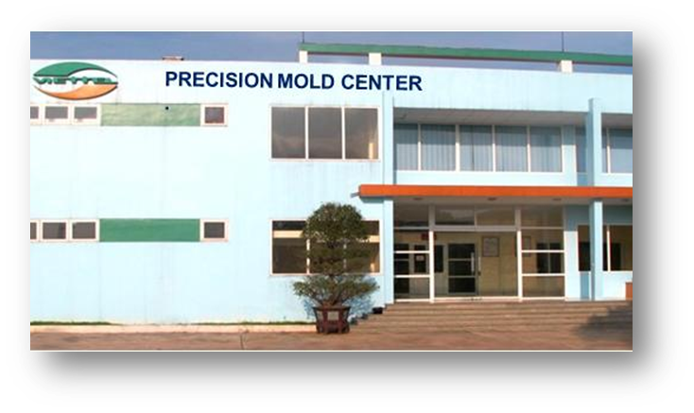
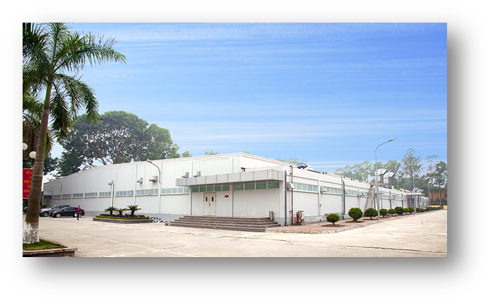
3.2. KẾT QUẢ LÀM CHỦ TÍCH HỢP HỆ THỐNG
Cơ sở hạ tầng phục vụ tích hợp, thử nghiệm
Hệ thống phòng thí nghiệm
Cơ sở tích hợp, thử nghiệm
Cơ sở nghiên cứu, thiết kế
Công ty M3
Công ty M1
65

Slide 25
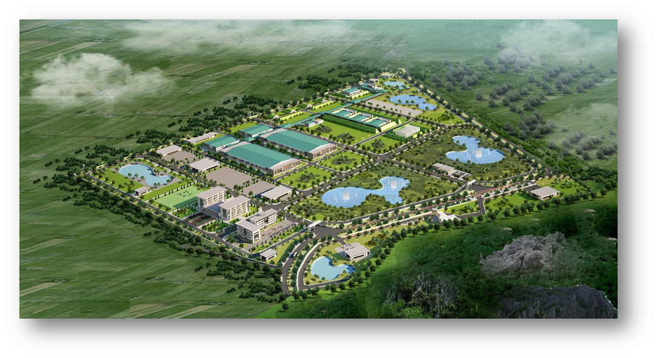
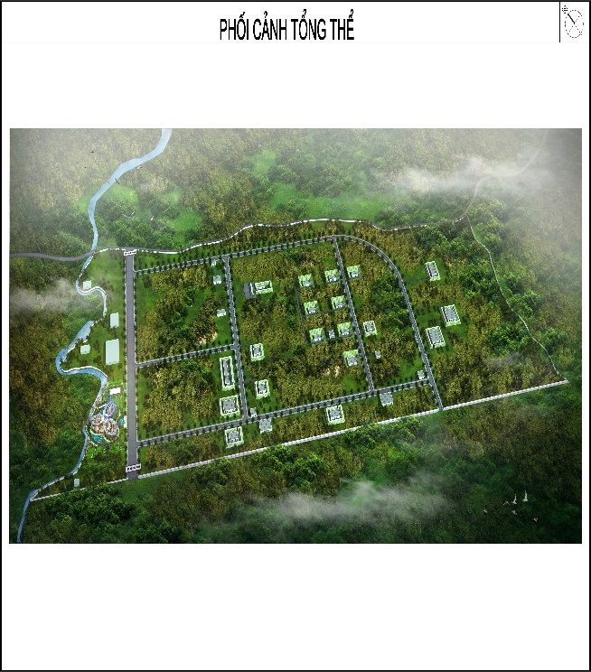
3.2. KẾT QUẢ LÀM CHỦ TÍCH HỢP HỆ THỐNG (tiếp)
Cơ sở hạ tầng phục vụ sản xuất đang triển khai
Xưởng tích hợp Miếu Môn
Nhà máy SX Thuốc phóng, Động cơ phóng Thái Nguyên
66

Slide 26
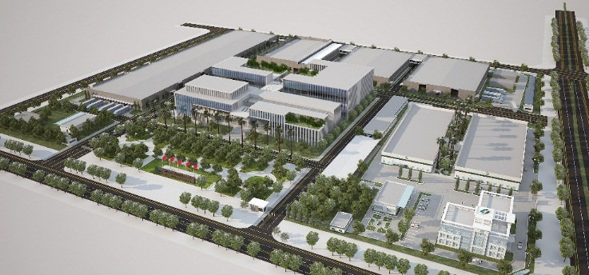
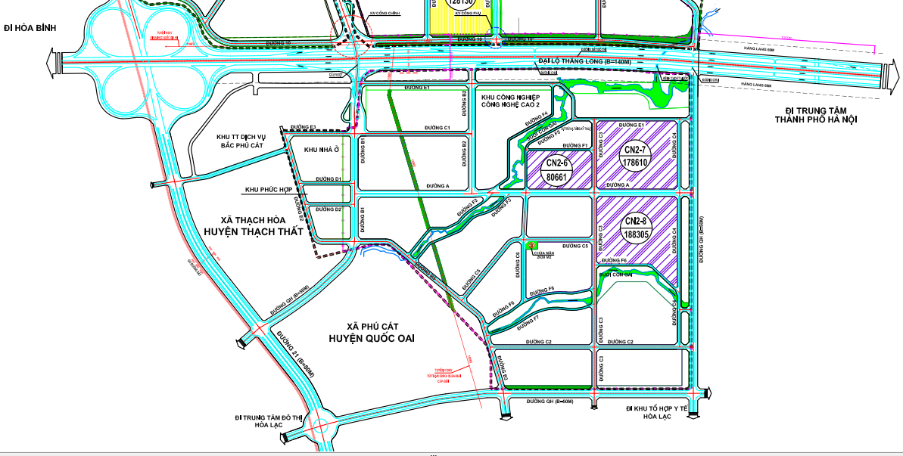


3.2. KẾT QUẢ LÀM CHỦ TÍCH HỢP HỆ THỐNG (tiếp)
Cơ sở hạ tầng phục vụ sản xuất đang triển khai
Xưởng cơ khí chính xác tại M3 (khu đất 9,1ha CNC Hòa Lạc)
Khu sản xuất cơ khí – điện tử và tích hợp sản phẩm của công ty M1, M3
(Khu đất 44,75ha CNC Hòa Lạc)
67

Slide 27

3.3. KẾT QUẢ LÀM CHỦ CÔNG NGHỆ LÕI
Xác định 28 công nghệ lõi (CNL)
Viettel làm chủ 26 CNL
06/2017: Đã làm chủ 13/26 CNL
06/2018: Làm chủ 23/26 CNL
06/2019: Làm chủ 25/26 CNL (thêm 02 CNL liên quan đến ĐCHT)
12/2019: Làm chủ toàn bộ 26 CNL
Viettel đặt hàng 02 CNL (liên quan đến
đầu nổ): Tổng cục CNQP
68
Notes:
Dồn vào 1 slide

Slide 28

3.3. KẾT QUẢ LÀM CHỦ CÔNG NGHỆ LÕI
Bảng kết quả và lộ trình làm chủ công nghệ lõi
CÔNG NGHỆ LÕI | 2017 |  | 2018 |  | 2019
 | 06 | 12 | 06 | 12 | 06 | 12
Đã làm chủ
THÂN VỎ | 1. Tính toán, mô phỏng khí động bằng phương pháp đa độ tin cậy (1)
 | 2. Tính toán, mô phỏng thiết kế kết cấu bằng phương pháp tối ưu hóa đa mục tiêu (2)
 | 3. Công nghệ chế tạo cơ khí chính xác (3)
Đang trong quá trình nghiên cứu
Đặt hàng bên ngoài
CHÓP GIÓ | 1. Thiết kế tính toán kết cấu và công nghệ vật liệu (4)
 | 2. Tính toán mô phỏng truyền sóng điện từ (5)
ĐẦU TỰ DẪN | 1. CN khuếch đại công suất bán dẫn siêu cao tần (6)
 | 2. CN chế tạo ăng-ten mạng khe (7)
 | 3. Kỹ thuật xử lý tín hiệu đơn xung bám mục tiêu (8)
 | 4. Kỹ thuật tự động ổn định hướng ăng-ten (9)
 | 5. Kỹ thuật chống tác chiến điện tử (10)
69
Notes:
Trong kế hoạch

Slide 29

3.3. KẾT QUẢ LÀM CHỦ CÔNG NGHỆ LÕI (tiếp)
Bảng kết quả và lộ trình làm chủ công nghệ lõi
CÔNG NGHỆ LÕI | 2017 |  | 2018 |  | 2019
 | 06 | 12 | 06 | 12 | 06 | 12
Đã làm chủ
ĐẦU NỔ | 1. CN thuốc nổ năng lượng cao (11)
 | 2. CN chế tạo ngòi nổ (12)
Đang trong quá trình nghiên cứu
HỆ THỐNG ĐIỆN & ĐIỀU KHIỂN | 1. Thuật toán định vị INS/GPS (13)
 | 2. Thiết kế cảm biến quán tính độ chính xác cao (14)
 | 3. CN dẫn đường và điều khiển (15)
 | 4. CN mô phỏng HIL/SIL (16)
 | 5. CN đo cao vô tuyến sử dụng tín hiệu điều chế tần số liên tục (17)
 | 6. CN chế tạo pin nhiệt (18)
 | 7. Thiết kế, chế tạo hệ thống bảo hiểm an toàn (19)
Đặt hàng bên ngoài
70
Notes:
Đối tiêu đề sang ngang

Slide 30
3.3. KẾT QUẢ LÀM CHỦ CÔNG NGHỆ LÕI (tiếp)
Bảng kết quả và lộ trình làm chủ công nghệ lõi
CÔNG NGHỆ LÕI | 2017 |  | 2018 |  | 2019
 | 06 | 12 | 06 | 12 | 06 | 12
ĐỘNG CƠ HÀNH TRÌNH | 1. CN tính toán, thiết kế lá máy nén và tuốc bin (20)
 | 2. CN chế tạo lá máy nén và tuốc bin bằng phương pháp đúc chân không mẫu chảy (21)
 | 3. Kỹ thuật tính toán, thiết kế các hệ thống của động cơ (hệ thống điều khiển, hệ thống khởi động) (22)
Đã làm chủ
Đang trong quá trình nghiên cứu
Đặt hàng bên ngoài
HỆ THỐNG LÁI | 1. Công nghệ chế tạo hộp số (23)
ĐỘNG CƠ PHÓNG | 1. CN chế tạo thuốc phóng hỗn hợp có nhiệt lượng và tốc độ cháy cao (24)
 | 2. CN vật liệu cách nhiệt, chịu nhiệt và chịu mài mòn (25)
HỆ THỐNG PHÓNG | 1. Thuật toán tối ưu hiệu quả chiến đấu (26)
 | 2. CN chế tạo thanh xoắn (27)
 | 3. CN chế tạo bu lông tích lực (28)
71

Slide 31
3.3. KẾT QUẢ LÀM CHỦ CÔNG NGHỆ LÕI (tiếp)
40 chủng loại vật liệu chính trên Quả đạn và Ống phóng, trong đó:
30
10
chủng loại có sẵn trên thị trường, dễ mua
chủng loại khó mua
72
Notes:
Tách slide bảng ra

Slide 32
3.3. KẾT QUẢ LÀM CHỦ CÔNG NGHỆ LÕI (tiếp)
Các loại vật liệu khó mua này, Viettel sử dụng các vật liệu có sẵn, áp dụng các giải pháp kỹ thuật về cấu trúc và công nghệ phù hợp để đảm bảo tính năng kỹ thuật
TT | CHỦNG LOẠI | MÁC VẬT LIỆU | VẬT LIỆU THAY THẾ | PHƯƠNG PHÁP XỬ LÝ VẬT LIỆU THAY THẾ
1 | Hợp kim thép | 35CrMnSiA | 40Cr | Nhiệt luyện đạt cơ tính, độ cứng phù hợp với yêu cầu sử dụng. - Tôi dầu: 840-860ºC - Ram: 200-350ºC Xử lý biến dạng nguội Mạ Cr, Cd
2 |  | 30CrMnSiA
 |  | 12CrNi
3
4 |  | 20CrNi
5 |  | 20Cr17Ni2
6 |  | 25CrMnSiA
7 |  | 20CrMnSi
8 |  | 12CrNi2
9 |  | 14Cr17Ni2
 |  | 60Si2MnW | SUP9 | Nhiệt luyện đạt cơ tính, độ cứng phù hợp với yêu cầu sử dụng. Xử lý biến dạng nguội
10
73
Notes:
Tách slide bảng ra

Slide 33


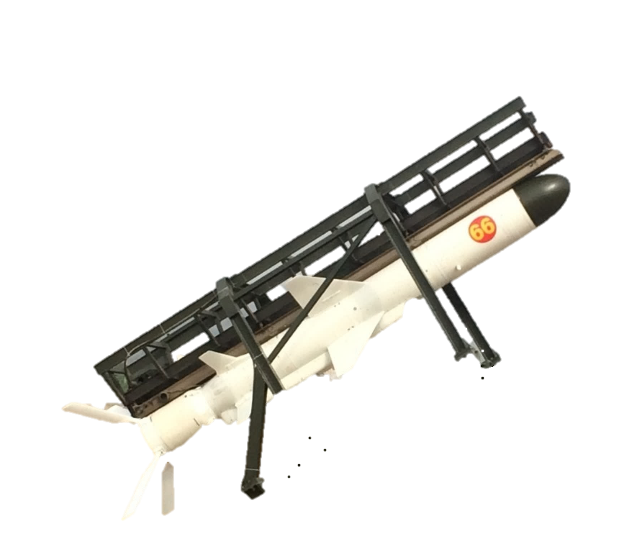




3.4. KẾT QUẢ THỬ NGHIỆM VCM-01
Đã tiến hành 86 lần
thử nghiệm, bao gồm
Kết quả đạt được
Kiểm chứng được quy trình thiết kế hệ thống tên lửa HTĐH thông qua các quả đạn VCM-01 tỷ lệ 1:2, 3:4, 1:1.
50
quả đạn tỷ lệ 1:2
25
Kiểm chứng được quy trình tích hợp hệ thống
quả đạn tỷ lệ 3:4
Kiểm chứng được 13/26 công nghệ lõi, 10 loại vật liệu thay thế và công nghệ sản xuất trong nước.
11
quả đạn tỷ lệ 1:1
Khẳng định tính hiệu quả trong nghiên cứu quả đạn 1:1 thông qua các quả đạn 1:2, 3:4.
74
Notes:
Cần thể hiện mức độ giảm dần của thử nghiệm

Slide 34
04
MỤC TIÊU MỚI VÀ LỘ TRÌNH ĐẾN NĂM 2020
75

Slide 35

4.1. MỤC TIÊU MỚI CỦA VIETTEL
Đối với tổ hợp VCM-01
Quý IV/2019: Sẵn sàng sản xuất loạt.
Đối với tổ hợp VCM-02:
Phát triển tổ hợp tên lửa có tầm bắn 550km (Trong các Tài liệu sẽ viết là 300km).
Bắn từ đất liền ra biển.
Tháng 10/2020: Sẵn sàng sản xuất loạt.
76

Slide 36
4.2
LỘ TRÌNH PHÁT TRIỂN QUẢ ĐẠN VCM-01
4.3
LỘ TRÌNH PHÁT TRIỂN QUẢ ĐẠN VCM-02
Quý I/2019
09.2018
Hoàn thành sản phẩm mẫu
Bắn thử nghiệm lần đầu
Quý II/2019
09.2019
Hoàn thành sản xuất loạt “0” pha 1
Hoàn thành sản phẩm mẫu
03.2020
Quý III/2019
Hoàn thành sản xuất loạt “0” pha 1
Hoàn thành sản xuất loạt “0” pha 2
09.2020
Quý IV/2019
Hoàn thành sản xuất loạt “0” pha 2
Sẵn sàng sản xuất loạt
10.2020
Sẵn sàng sản xuất loạt
77

Slide 37
05
ĐỀ XUẤT
KIẾN NGHỊ
78

Slide 38
ĐỀ XUẤT - KIẾN NGHỊ
1
Bộ trưởng cho phép Tập đoàn VTQĐ tiến hành các đợt thử nghiệm trên biển trong Quý III/2017 để đẩy nhanh tiến độ Đề án A1 theo quy trình cấp phép bắn như đã thực hiện để bắn tại TB1. Đề nghị Bộ Quốc phòng (Quân chủng Hải quân, Cục Quân huấn, Cục Tác chiến) hỗ trợ Tập đoàn VTQĐ đẩy nhanh công việc xây dựng trường bắn kích thước nhỏ tại căn cứ Cam Ranh.
2
Bộ trưởng chỉ đạo các cơ quan liên quan, phối hợp với Tập đoàn VTQĐ làm việc với đối tác, yêu cầu cung cấp các giao thức đối với tên lửa Kh-35 và các thành phần khác trên tàu (ra đa, la bàn, hệ thống định vị).
79

Slide 39
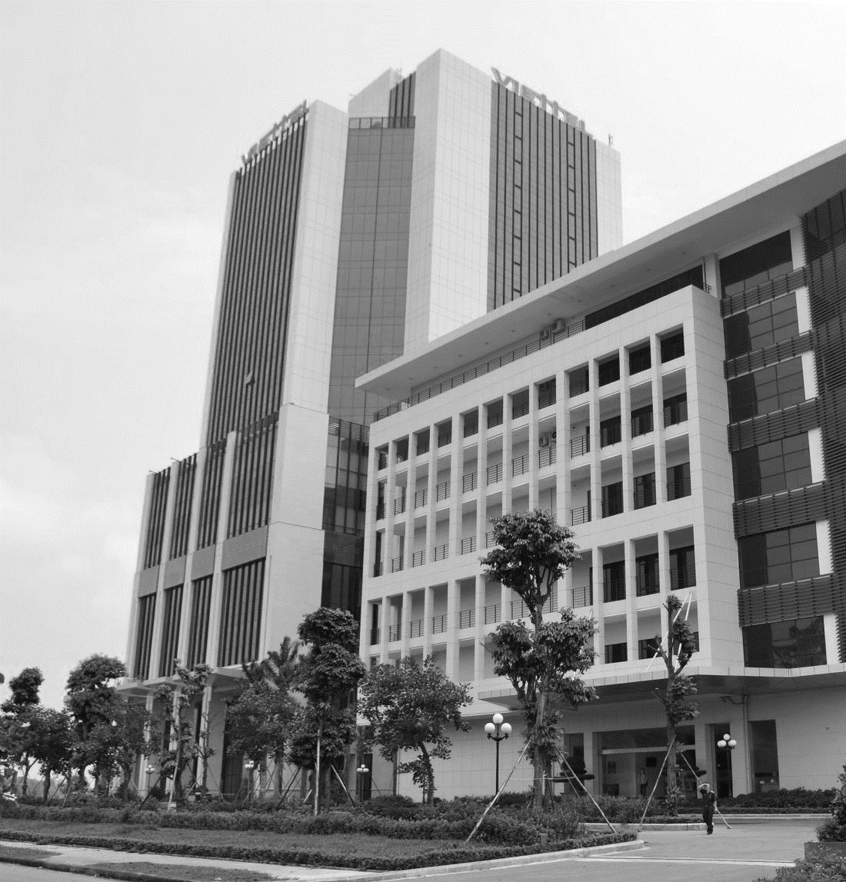

TRÂN TRỌNG CẢM ƠN!
01

